Slide 1
智能花盆

Slide 2
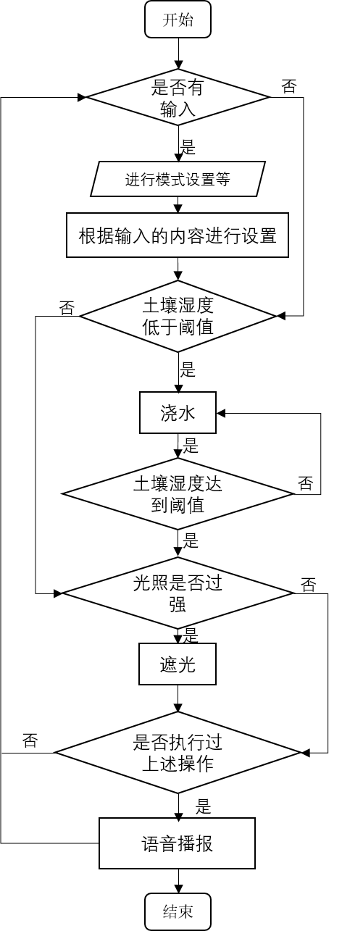
系统总体设计 （软件流程图）

Slide 3
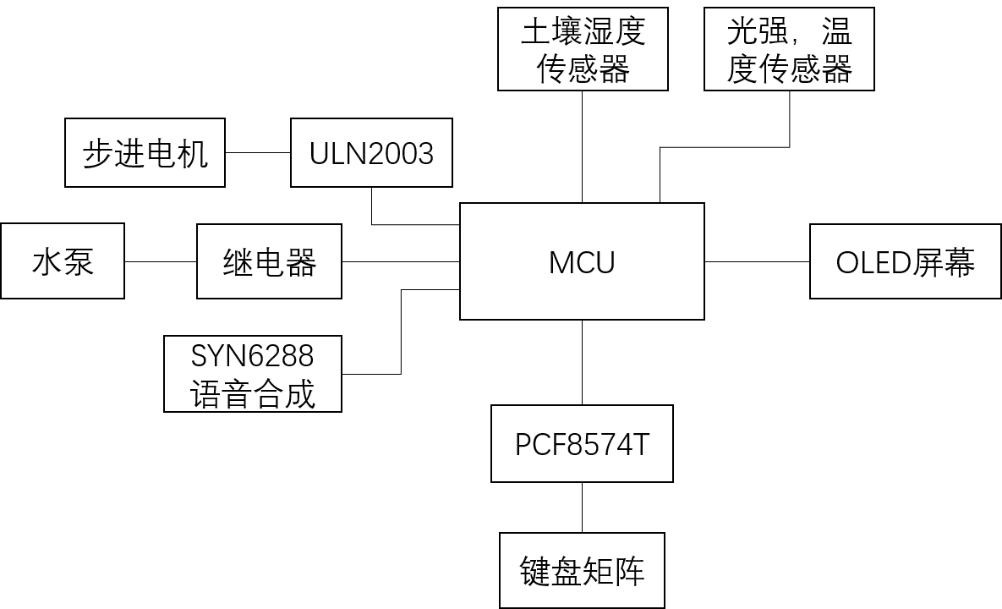
系统总体设计 （硬件框图）

Slide 4
详细设计

Slide 5
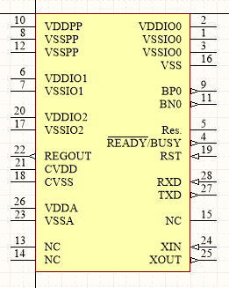
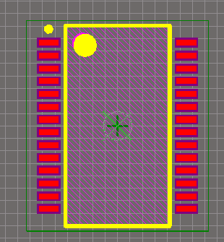
PCB设计
设计了SYN6288的语音合成模块

Slide 6
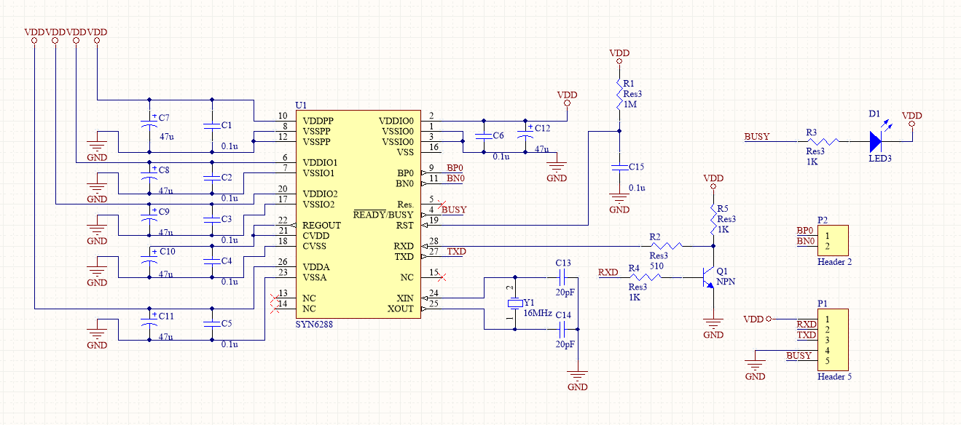
PCB设计

Slide 7
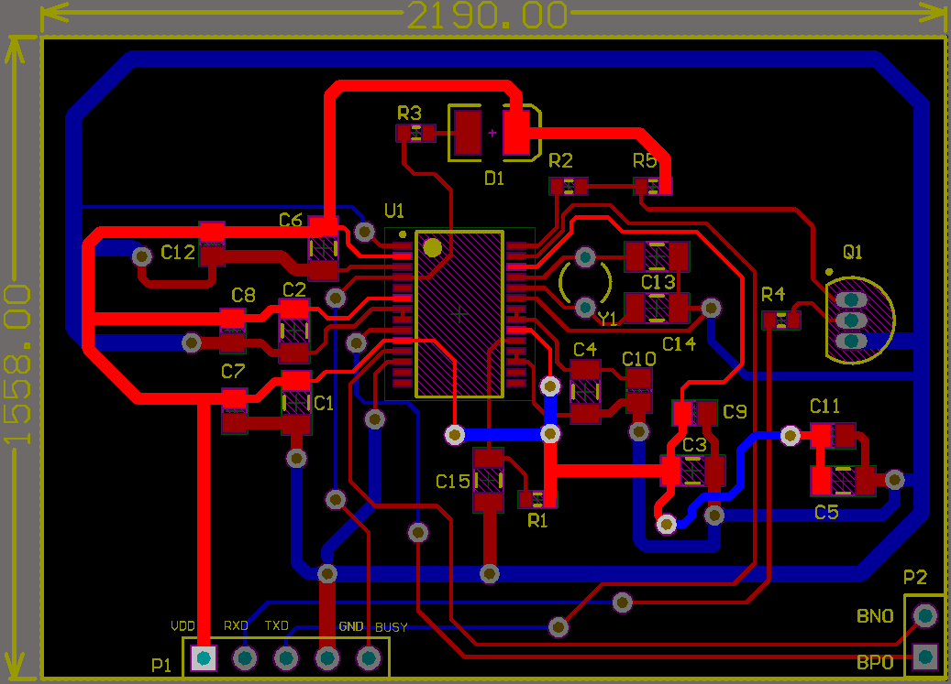
PCB设计

Slide 8
软件开发
在OLED屏显示上，使用了Arduino的U8x8库，并调用其中方法进行显示。U8g2 是嵌入式设备的单色图形库。U8g2 支持单色 OLED 和液晶显示器。U8g2还包括U8x8库，仅文本输出（字符）设备，只有字体允许适合到8x8像素网格。直接写到显示屏上。微控制器中不需要缓冲器。
#include <U8x8lib.h>
void setup(void) {
u8x8.begin();
u8x8.setPowerSave(0);
u8x8.setFlipMode(1);
}

Slide 9
软件开发
温度传感器
温度传感器可以使用DHT.h库
因此获得其相应数值的代码如下
temp = dht.readTemperature();
光强传感器和土壤湿度传感器
光强传感器和土壤湿度传感器的调用方法相似，用于都使用了Analog模拟信号接口，蛊惑确认这相应数值的代码为：
Lum = analogRead(A6);
Hum = analogRead(A1);

Slide 10
软件开发
矩阵键盘调用Keypad_I2C.h库进行使用
#define I2CADDR 0x20
const byte ROWS = 4;
const byte COLS = 4;
char keys [ROWS] [COLS] = {
{'0', '1', '2', '3'}, {'4', '5', '6', '7'}, {'8', '9', 'A', 'B'},{'C', 'D', 'E', 'F‘}};
byte rowPins [ROWS] = {0, 1, 2, 3};
byte colPins [COLS] = {4, 5, 6, 7};
Keypad_I2C keypad (makeKeymap (keys), rowPins, colPins, ROWS, COLS, I2CADDR, PCF8574);
可以通过char key = keypad.getKey ();来获得当前的按键

Slide 11
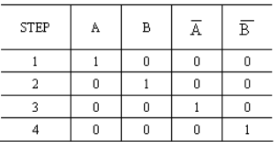
软件开发
采用了一相励磁的方式来驱动步进电机。如图
即对ULN2003的四个输入依次输入高电平，以达到步进电机转动的目的。

Slide 12
软件开发
SYN6288模块
由于Arduino对ino文件使用的编码格式为UTF-8，而SYN6288接收的字符需要为Unicode编码，因此对于在程序中直接定义的字符串，SYN6288无法进行识别，故需要对其进行转换，将UTF-8转换为Unicode然后根据给定的帧格式写入串口，从而才能进行语音播报。
因此设计了UTF-8转换为Unicode的转换程序。

Slide 13
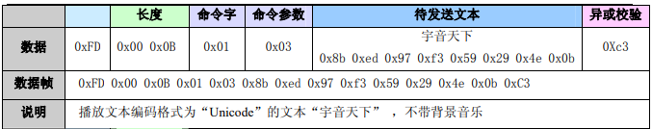
软件开发
SYN6288所能接受的帧格式如下图所示：
因此在进行Unicode转码之后，我们仍然需要对输出到芯片的内容进行计算，将长度，命令字，命令参数添加到待输出的帧中，并进行异或校验，从而获得有关SYN6288的完整的帧，以进行语音播报。

Slide 14
功能演示

Slide 15
功能演示
1.可以自动检测土壤中湿度，并以此为依据自动进行浇水。
2.同时利用键盘依据用户的设置进行植物类型的选择，从而达到控制湿度阈值等的目的。或者直接进行湿度光强阈值的调节
3.并且可以进行光感，若光线过强，可以拉起一个用于遮挡光线的帘子防止植物晒伤。
4.有一语音合成模块，当执行相关操作时，进行语音播报。
5.通过OLED屏显示各种内容。

Slide 16
谢谢

